Slide 1
Comissão do PAE-FFLCH-USP
Programa de Aperfeiçoamento de Ensino - PAE
2º semestre de 2019

Slide 2
Informação Geral PAE
O PAE foi criado pela CAPES, na observação que, alunos pós-graduandos tinham muito experiência em pesquisa, mas pouca em sala de aula.
Toda Unidade da USP tem o programa PAE, que funciona no Serviço de Pós-Graduação de cada Unidade, bem como, cada qual tem seus critérios internos, além das normas gerais do PAE Central (Reitoria), geral para todas.
O aluno USP poderá realizar o PAE em qualquer Unidade da USP (São Paulo e Interior), desde de que, siga o Edital daquela Unidade.

Slide 3
Objetivos do PAE
Aprimorar a formação do pós-graduando para atividade didática em nível de graduação.
Consiste em duas etapas: Preparação Pedagógica e Estágio Supervisionado em Docência.

Slide 4
Onde funciona o PAE FFLCH:
Endereço: Rua do Lago, 717, sala 118 – (SPG) - Serviço de Pós-Graduação Geral da FFLCH-USP.
Telefones: 3091-4626 e 3091-4623
Site da Pós-Graduação FFLCH: www.pos.fflch.usp.br - (Menu PAE)
E-mail do PAE: pae.fflch@usp.br

Slide 5
Preparação Pedagógica
Modalidades existentes na USP
1. Disciplina de Pós-Graduação (atual formato da FFLCH)
2. Ciclo de Conferências
3. Núcleo de Atividades
OBS.: (O aluno poderá também escolher a modalidade de Preparação Pedagógica que lhe convier, mas siga o Edital da Unidade que se inscreveu.)

Slide 6
Preparação Pedagógica
Disciplina: FLM5612 - Ensino e Fundamentos Pedagógicos da Prática Docente na Educação Superior (Preparação Pedagógica).
Disciplina de curta duração, com obtenção de 2 créditos.
A Preparação Pedagógica será realizada apenas uma vez (válida para o Mestrado e o Doutorado).

Slide 7
Informações adicionais
É pré-requisito a apresentação do certificado de conclusão da Preparação Pedagógica no ato da inscrição (para quem realizou no formato Ciclo de Conferência)
Quem realizou a Preparação Pedagógica no formato disciplina, é só apresentar a Ficha do Aluno retirada do Janus, onde consta a disciplina de Preparação Pedagógica realizada ou em curso.

Slide 8
Estágio Supervisionado
Inscrição online: antes de qualquer ação, LEIA inteiramente o EDITAL da inscrição do semestre correspondente, e siga o que se pede. (Edital será divulgado também no nosso site).
Inscrição: Acessar o Janus e efetuar a inscrição: Caminho: Janus - PAE – Inscrição – 1º. Semestre de 2020 – Adicionar/alterar .
OBS.: Antes de fazer a inscrição para o estágio, converse com o professor responsável pela disciplina (supervisor) em que pretende fazer o estágio para haver aceite e leve o Plano de Trabalho impresso.

Slide 9
Estágio Supervisionado
A inscrição no sistema Janus só será validada após a avalização tanto do orientador como do supervisor (professor responsável pela disciplina de graduação do seu estágio).
Caminho: Janus – PAE – “Avalização de inscrição”. Escolher semestre/ano do estágio. Clicar no nome da aluno, e plano de trabalho.
Há prazo para essa avalização, o sistema envia mensagem logo após sua inscrição, mas fique atento no prazo, acesse a ficha de inscrição, lá aparecerá se já houve a avalização ou não, caso o tempo vá passando, procure o docente para lembrá-lo da avalização).
IMPORTANTE: Não serão aceitas inscrições, avalizações e entrega de documentos fora dos prazos estipulados, conforme o Edital publicado no Diário Oficial do Estado.

Slide 10
Documentos/prazos :
1- Inscrição online e entrega de documentos no período da inscrição:
Ficha do Aluno ou Cópia do Certificado da Preparação Pedagógica;
2-Termo de Compromisso - Antes do início oficial do estágio , no 1º. Semestre 01/fevereiro , e no 2º. Semestre, 01/julho de cada ano.
3-Folha de Frequência – Entrega mensal do dia 20 ao 24 de cada mês, até o término do estágio.
4- Relatórios Finais do estágio – até 30 dias após o término do estágio.
(Local da entrega: Serviço de Pós-Graduação da FFLCH-Rua do Lago ,717, sala 118, das 9 às 17 horas).

Slide 11
Plano de Trabalho
Participação nas aulas de graduação, assistindo às aulas e registrando minuciosamente o conteúdo das mesmas.
Observação das estratégias didáticas e pedagógicas utilizadas pelo docente em termos de apresentação do conteúdo.
Participação nas reuniões na organização de aulas e ajuda na seleção do material bibliográfico, criação de exercícios com anuência do supervisor, professor responsável pela disciplina.
Oferecimento de plantão de dúvidas e suporte aos alunos para elaboração de trabalhos, seminários, etc.
Uma apresentação (Seminário) da pesquisa do estagiário aos alunos de graduação.
Acompanhamento na correção de provas e controle de frequência, a fim de que sejam conhecidos critérios de correção e avaliação pertinentes.
Participação de debates promovendo discussões e reflexões.
Acompanhamento de trabalho de campo.
Obs: todas as atividades na presença do docente.

Slide 12
Sobre o auxílio
Um mês após a inscrição, a Comissão Central do PAE (Reitoria-USP) divulga no Janus os aprovados com auxílio, e os voluntários (sem auxílio) alunos que ficaram na lista de espera. Aguarde e-mail da secretária do PAE, com as instruções: “próximos passos” (também divulgado no site).
Os alunos contemplados com o auxílio deverão entrar em contato com o Serviço de Pós-Graduação, preferencialmente por e-mail (pae.fflch@usp.br) ou pessoalmente para informar Conta Corrente (com o dígito separado) do Banco do Brasil, Agência Bancária (nome e número). Coloque também, seu nome completo e NUSP.

Slide 13
Não poderão receber o auxílio:
1. Alunos que sejam funcionários da USP;
2. Alunos que já tenham recebido o auxílio duas vezes no Mestrado só poderão voltar a receber no Doutorado (também por duas vezes). Os alunos de Doutorado que não receberam no Mestrado poderão receber até quatro vezes;
3. Alunos que não entregaram os relatórios finais do estágio anterior.

Slide 14
Valor do Auxílio e cota da FFLCH
Ao se inscrever no Estágio Supervisionado o aluno concorre automaticamente a um auxílio no valor atual de R$ 671,13
A FFLCH possui uma cota de 113 auxílios (que podem ser mais, em caso de ociosidade em outras unidades);
Os contemplados com o auxílio são selecionados por critérios estipulados pela Comissão do PAE da Unidade.

Slide 15
Auxílio: continuação
A Comissão Central do PAE-USP deliberou o número de cotas de auxílio para cada Unidade considerando:
1. Total de alunos na graduação (40%);
2. Total de alunos na pós-graduação (40%); e
3. Total de bolsistas CAPES e número de bolsas PAE no semestre anterior (20%).

Slide 16
Critérios de classificação para distribuição do auxílio
1. Ser aluno da FFLCH;
2. Não receber bolsa de agência de fomento;
3. Nunca ter recebido bolsa do PAE;
4. Estagiar em disciplina obrigatória;
5. Estar matriculado no Doutorado;
6. Já ter feito Exame de Qualificação e
7. Número de semestres para o fim do curso.
Os critérios são aplicados conforme a ordem acima exposta.

Slide 17
ALUNOS INTERUNIDADES
Alunos do Programa Interunidades deverão se dirigir à CPG de sua Unidade para concorrer com a cota de bolsas daquela Unidade (e não com a cota da FFLCH).

Slide 18
ALUNOS DO MESTRADO PROFISSIONAL
Os alunos do Mestrado Profissional estão autorizados a participar do PAE, conforme disposto na Circular PAE/003/2014, respeitando o Art. 123 do Regimento Geral da Pós-Graduação, ressalta-se, porém, que as Inscrições na Preparação Pedagógica e no Estágio Supervisionado só poderão ocorrer após cumprimento dos créditos mínimos exigidos em Disciplinas do Mestrado Profissional.

Slide 19
ATIVIDADES NÃO PERMITIDAS
Correção de trabalhos ou provas sem a supervisão do professor;
Aplicação de provas e exercícios sem a supervisão do professor;
Substituição do professor;
Controle de frequência dos alunos;
Fechamento de frequência e notas.

Slide 20
Observações Importantes
A conclusão do Estágio Supervisionado é OBRIGATÓRIA para bolsistas CAPES. Se o programa de pós-graduação em que o aluno está inscrito possuir Mestrado e Doutorado, a responsabilidade recai sobre o doutorando, mas se houver apenas Mestrado a responsabilidade recairá sobre o mestrando.
Bolsistas CAPES PROEX deverão realizar o estágio no doutorado, mesmo já tendo realizado o estágio em docência no mestrado.
Ao fim do Estágio, o professor supervisor e o aluno-estagiário deverão entregar, cada um, o relatório sobre as atividades e desempenho do estagiário(a), devidamente assinados.
O prazo para entrega dos relatórios é de até 30 dias após o término do Estágio.
O aluno se quiser e puder, poderá se inscrever no estágio a cada semestre, desde que tenha tempo hábil para iniciar e terminar o estágio, a data limite é a data de depósito. Cada nova inscrição, o aluno deverá entregar a documentação exigida, conforme o Edital da inscrição daquele semestre.

Slide 21
Atribuição de créditos
Alunos prestes a depositar a Dissertação/Tese devem informar sua condição no ato da entrega dos relatórios finais, para que os créditos sejam lançados antes do depósito.
Depósito feito = Sistema Janus fechado

Slide 22
Créditos Concedidos pelo PAE
ÁREA/ PROGRAMA | REGIMENTO 2008 | REGIMENTO 2013
Ciência Política | 08 créditos | 08 créditos
Sociologia | Nenhum | Nenhum
Filosofia | 02 créditos | 02 créditos
Antropologia Social | 02 créditos | 02 créditos
Geografia Física | 02 créditos | 02 créditos (por 2 semestres)
Geografia Humana | Nenhum | 02 créditos
História Econômica | 02 créditos | 01 crédito
História Social | 02 créditos | 02 créditos
Estudos da Tradução | 02 créditos | 01 crédito
Semiótica e Linguística Geral | Nenhum | 02 créditos
Filologia e Língua Portuguesa | 01 crédito | 02 créditos
Letras Clássicas | 02 créditos | 02 créditos
Língua e Literatura Alemã | 02 créditos | 02 créditos
LETRA (Regimento de 2018) | - | -

Slide 23
Créditos Concedidos pelo PAE
ÁREA/ PROGRAMA | REGIMENTO 2008 | REGIMENTO 2013
Língua Espanhola, Literaturas Espanhola e Hispano-Americana | 02 créditos | 02 créditos
Estudos Linguísticos, Literários e Tradutológicos em Francês | 02 créditos | 02 créditos
Estudos Linguísticos e Literários em Inglês | 02 créditos | 02 créditos
Língua, Literatura e Cultura Italianas | 02 créditos | 02 créditos
Literatura Brasileira | Nenhum | 02 créditos
Literatura Portuguesa | 02 créditos | 02 créditos
Teoria Literária e Literatura Comparada | 02 créditos | 02 créditos
Língua, Literatura e Cultura Árabe | 02 créditos | 02 créditos
Literatura e Cultura Russa | 04 créditos | 02 créditos
Estudos Comparados de Literaturas de Língua Portuguesa | 04 ME, 02 D e 06 DD | 04 créditos
Literatura e Cultura Japonesa | 02 créditos | 02 créditos
Estudos Judaicos e Árabes | 02 créditos | 02 créditos
Humanidades, Direitos e Outras Legitimidades | 02 créditos | 01 crédito
Mestrado Profissional em Letras em Rede Nacional | - | Nenhum

Slide 24
Relatórios do Estágio Supervisionado
Formulários acesse site: www.pos.fflch.usp.br (pae > formulários).
Atividades Desenvolvidas pelo estagiário: Relatar de forma detalhada as atividades exercidas no estágio (preferencialmente em forma de texto e não de tópicos).
2. Avaliação sobre o Desenvolvimento do Plano: Fazer avaliação crítica referente ao estágio, comentar suas impressões, como foi sua experiência no exercício do estágio-docência e avaliar a importância do programa PAE neste processo.

Slide 25
Relatórios do Estágio Supervisionado
3-Sugestões: Comentários gerais, críticas ou elogios ao PAE.
OBS: Os dois relatórios (do estagiário e do supervisor) devem ser entregues juntos no Serviço de Pós-Graduação, Rua do Lago, 717, sala 118, das 9:00h às 17:00h.

Slide 26
Sobre o texto dos Relatórios do Estágio
Não usar as palavras monitor/monitoria, que devem ser substituídas por estágio/estagiário;
Evitar colocar ementa ou relato minucioso referente ao conteúdo da disciplina;
Nas atividades exclusivas do professor como: ministrar aulas, corrigir provas, elaborar exercícios, controlar frequência dos alunos etc., sempre mencionar que foi em colaboração, ou com a supervisão do docente responsável.

Slide 27
Certificado/Declaração
Após entregar o relatório Final, o aluno terá o direito de receber o Certificado, que será expedido online, através do Janus, assim que o PAE Central aprovar o relatório.
Cada certificado vai constar 120 horas/estágio.
O aluno que fizer mais de 1 estágio, no mesmo nível, no primeiro será emitido o Certificado, no segundo estágio será emitida uma Declaração, isto é, no mesmo nível (Mestrado e Doutorado).

Slide 28
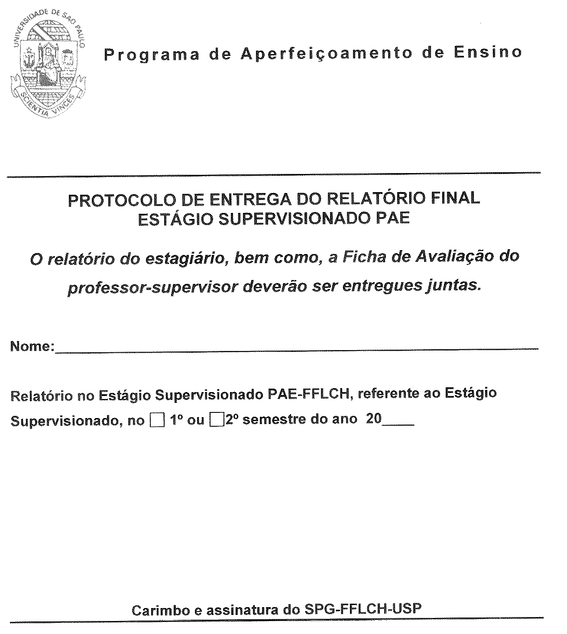

Slide 29
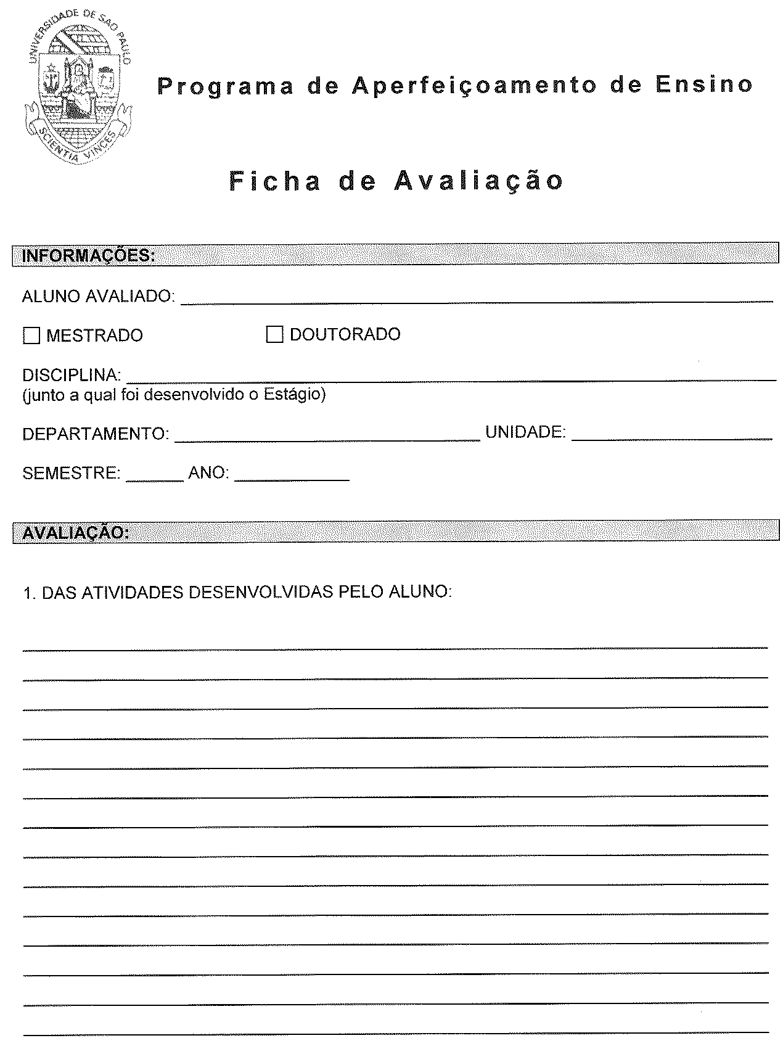
Modelo de Formulário – E.S. Supervisor

Slide 30
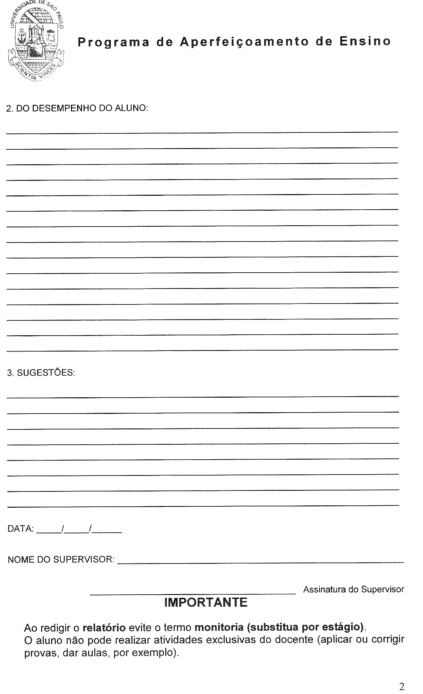

Slide 31
Desistência ou alterações
Desistência do Estágio:
Caso queira desistir do Estágio, enviar imediatamente e-mail para pae.fflch@usp.br, solicitando e justificando a desistência. O supervisor deverá estar ciente de sua decisão, (converse com ele(a), desta forma não lhe prejudicará futuramente.
Outras Alterações:
(como troca de disciplina ou supervisor, etc.)
Qualquer alteração ao que constou na inscrição online, deverá ser informada por e-mail imediatamente (para que a documentação final não fique errada, inclusive o diploma).

Slide 32
Controle da Folha de Frequência
É responsabilidade do estagiário imprimir a Folha de Frequência do Janus, que inicia no dia 21 e termina no dia 20 do mês seguinte. Para imprimir a folha correta, deve-se que optar pelo mês anterior.
O estagiário bolsista ou voluntário deverão assinar a Folha de Frequência todos os dias em que estagiar, bem como entregá-la no prazo estipulado, impreterivelmente, entre os dias 20 e 24 de cada mês, devidamente assinada pelo aluno e pelo supervisor.
Somente o supervisor poderá assinar a Folha de Frequência.
O estagiário que não cumprir o prazo da entrega, não fará jus ao recebimento do auxílio daquele mês.
A reincidência da não entrega da Folha de Frequência, no período, implicará corte integral do auxílio.
Local de entrega: Serviço de Pós-Graduação, sala 118, prédio da Administração da FFLCH.

Slide 33
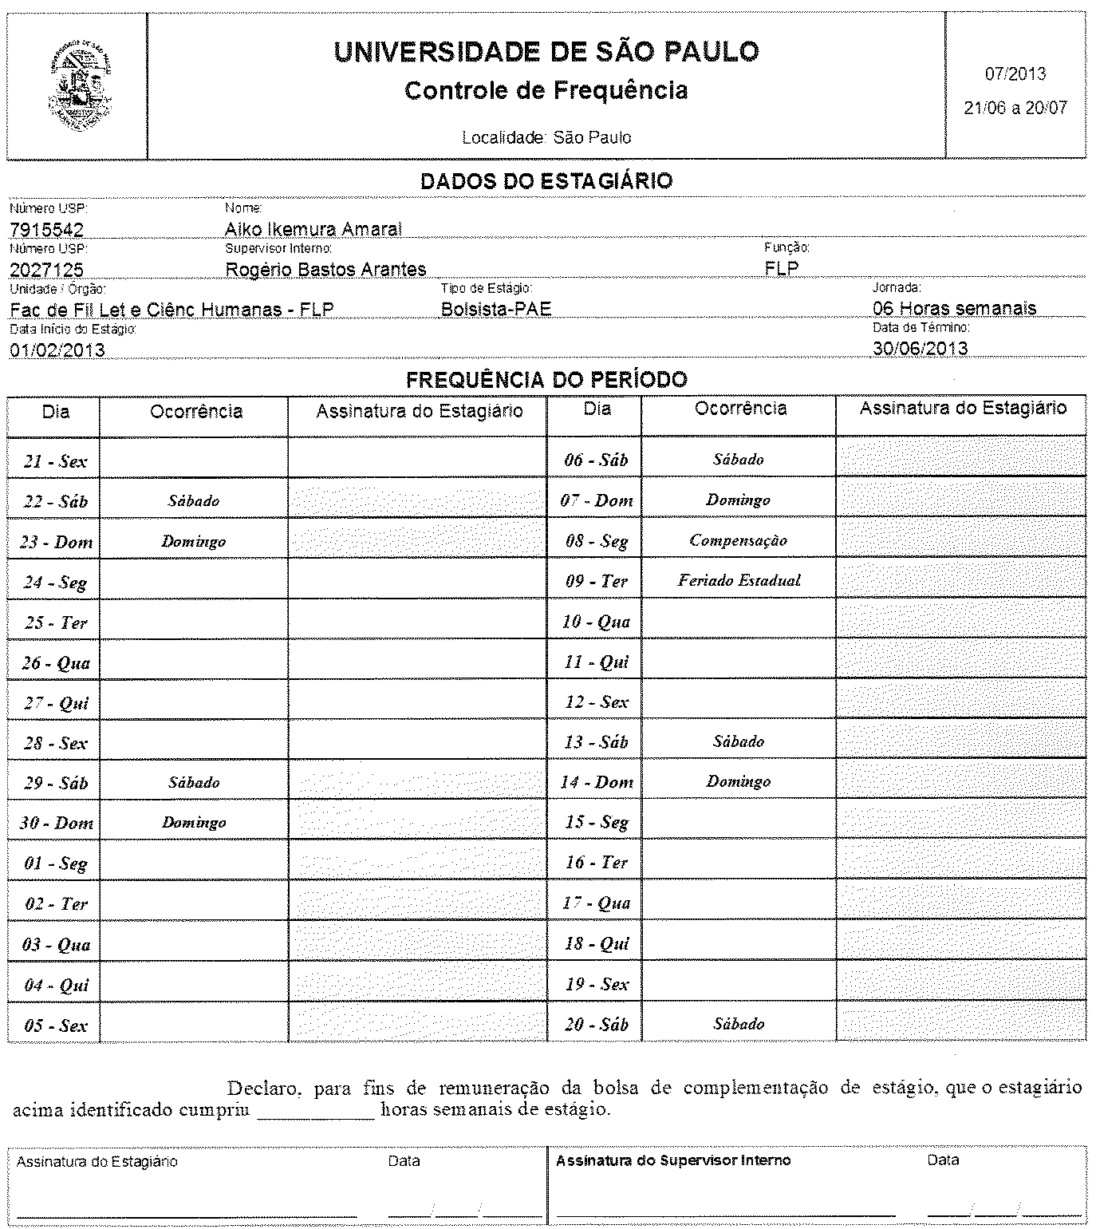
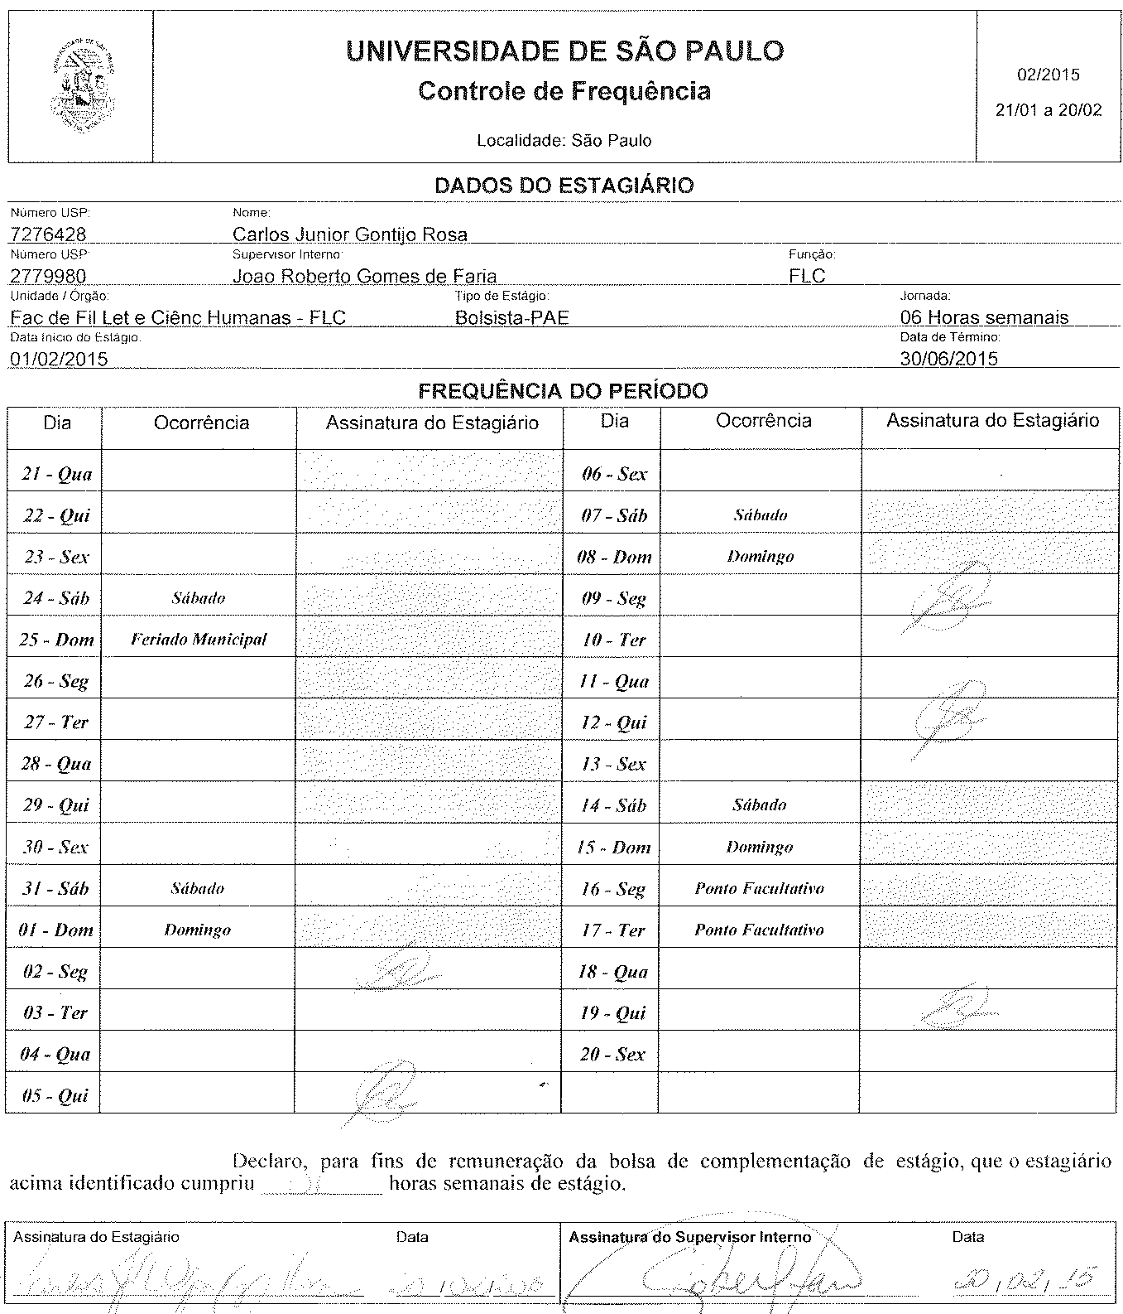

Slide 34
Dispensa do PAE (Somente para bolsistas CAPES)
Os alunos que comprovarem o mínimo de 1 semestre para o Mestrado, 2 semestres para o doutorado de experiência docente em ensino superior, poderão solicitar dispensa do PAE.
Documentação necessária:
Carta ao coordenador(a) do PAE solicitando a dispensa;
Declaração da Instituição de Ensino (em papel timbrado, com assinatura do responsável pela Instituição) referente ao tempo de trabalho, ou cópia da Carteira de Trabalho.

Slide 35
Observação final
A próxima inscrição no PAE, no Estágio Supervisionado, ocorrerá no período de: 24 de outubro a 12 de novembro, para estagiar no 1º Semestre de 2020. Leia o Edital no nosso site correspondente ao período.
O período de inscrição não será prorrogado.
Maiores informações, acesse:
www.pos.fflch.usp.br (menu PAE)
Bom trabalho a todos!

